Slide 1
Trabajo Práctico 1
72.75 - Aprendizaje Automático
Método de Bayes
Grupo 3: Costa y Sosa Ferro

Slide 2
Ejercicio 01
¿inglés o escosés?

Slide 3

Contexto
Atributos
scones | cerveza | whiskey | avena | fútbol | nacionalidad
0 | 0 | 1 | 1 | 1 | I
1 | 0 | 1 | 1 | 0 | I
1 | 1 | 0 | 0 | 1 | I
1 | 1 | 0 | 0 | 0 | I
0 | 1 | 0 | 0 | 1 | I
0 | 0 | 0 | 1 | 0 | I
1 | 0 | 0 | 1 | 1 | E
1 | 1 | 0 | 0 | 1 | E
1 | 1 | 1 | 1 | 0 | E
1 | 1 | 0 | 1 | 0 | E
1 | 1 | 0 | 1 | 1 | E
1 | 0 | 1 | 1 | 0 | E
1 | 0 | 1 | 0 | 0 | E
Clases
Inglés
Escocés
PreferenciasBritanicos.xlsx

Slide 4
Teoría
A: gustos
Teorema de Bayes
P(B|A)P(A)
P(A|B) =
P(B)
B: nacionalidad
Queremos encontrar P(B | A)
P(A|B)P(B)
Lo podemos calcular
P(B|A) =
P(A)
Y además… corrección de Laplace

Slide 5
Proceso
Cálculo de probabilidades a priori
P(inglés) P(escosés)
Cálculo de probabilidades condicionales para cada atributo de ambas clases
ej. P(scones = 1 | inglés)
Cálculo del complemento de las probabilidades condicionales
ej. P(scones = 0 | inglés)
Clasificador ingenuo de Bayes
v_inglés v_escosés
Notes:
4. Se realiza la clasificación de los ejemplos dados en la consigna mediante un clasificador ingenuo de bayes. Se utilizan las probabilidades previamente calculadas para esto. Se calcula la clase óptima.

Slide 6
Proceso
Cálculo de probabilidades a priori
P(inglés) P(escosés)
Cálculo de probabilidades condicionales para cada atributo de ambas clases
ej. P(scones = 1 | inglés)
Cálculo del complemento de las probabilidades condicionales
ej. P(scones = 0 | inglés)
Clasificador ingenuo de Bayes
v_inglés v_escosés

Slide 7
Proceso
Scones | I | E
Si | 3/13 | 7/13
No | 3/13 | 0
Cerveza | I | E
Si | 3/13 | 4/13
No | 3/13 | 3/13
Whiskey | I | E
Si | 2/13 | 3/13
No | 4/13 | 4/13
Avena | I | E
Si | 3/13 | 4/13
No | 3/13 | 3/13
Fútbol | I | E
Si | 3/13 | 3/13
No | 3/13 | 4/13

Slide 8
Proceso
Scones | I | E
Si | 3/13 | 7/13
No | 3/13 | 0
Corrección de Laplace!
p̂ = cantidad de ocurrencias + 1
total + k
k: cantidad de clases

Slide 9
Clasificador ingenuo de Bayes
Probabilidad de cada clase dado los atributos
Ej 1: X1 = (scones=1, cerveza= 0, whiskey= 1, avena= 1, fútbol = 0)
P_x1_Inglés = P(S | I) * (1 - P(C | I)) * P(W | I) * P(A | I) * (1 - P(F | I)) * P(I)
P_x1_Inglés = P (s=1,c=0,w=1,a=1,f=0 | I) * P (I) / P (s=1, c=0, w=1,a=1,f=0)
P(total)
P(total) = P(S | I) * (1 - P(C | I)) * P(W | I) * P(A | I) * (1 - P(F | I)) * P(I) + P(S | E) * (1 - P(C | E)) * P(W | E) * P(A | E) * (1 - P(F | E)) * P(E)
Notes:
Para el primer caso se utiliza como ejemplo el X1 de la consigna.

Slide 10
Clasificador ingenuo de Bayes
Despreciamos el denominador, porque sólo buscamos el argumento máximo de la nacionalidad:
v1_Inglés = P(S | I) * (1 - P(C | I)) * P(W | I) * P(A | I) * (1 - P(F | I)) * P(I)
2. v_opt = max(v_inglés , v_escosés) → clasificación

Slide 11


Resultados - ítem b
Clasificador ingenuo de Bayes
V_NB_I = 0.0109375
V_NB_E = 0.034683059831665225
X1 = (scones=1, cerveza= 0, whiskey= 1, avena= 1, fútbol = 0)
La persona es escocesa

Slide 12

Resultados - ítem c
Clasificador ingenuo de Bayes
V_NB_I = 0.0109375
V_NB_E = 0.002167691239479078
X2 = (scones= 0, cerveza=1, whiskey=1, avena=0, fútbol= 1)
La persona es inglesa

Slide 13
Ejercicio 02
Clasificador de texto

Slide 14
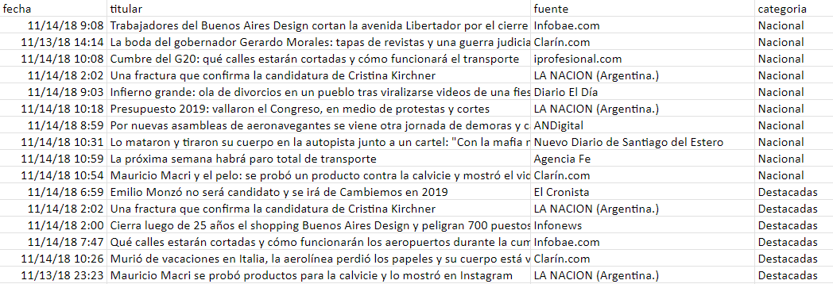
Contexto
Noticias_Argentinas.xlsx

Slide 15
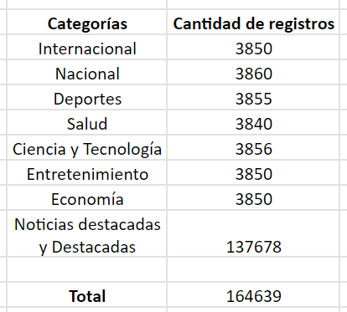
Contexto
Categorias seleccionadas:
Internacional
Nacional
Deportes
Salud
Ciencia y Tecnología
Entretenimiento
Economía
Noticias_Argentinas.xlsx
Cantidad similar de registros → balanceado!

Slide 16
Proceso
Diccionario de palabras
Evaluación del modelo
Limpieza de datos
1
2
3
4
5
Separación de dataset
Clasificador ingenuo de Bayes

Slide 17
Limpieza
Guardar solo los titulares y categorías
Eliminar registros con categoría = Noticias Destacadas o categoría = Destacadas
Eliminar registros con categoría NaN
Eliminar registros repetidos
Pasar a minúscula
Eliminar signos de puntuación
Eliminar stopwords
Números → Versión 1: con números
→ Versión 2: sin números
Clases = 7 categorías seleccionadas
Atributos = palabras de cada titular

Slide 18
Proceso
Diccionario de palabras
Evaluación del modelo
Limpieza de datos
1
2
3
4
5
Separación del dataset
Clasificador ingenuo de Bayes

Slide 19
Separación del dataset
Validación cruzada en k partes
Se mezcla el dataset
Se duplica el último registro → 9444 registros
Se divide en 4 partes iguales → 75% de entrenamiento, 25% de prueba
En cada aprendizaje se tendrá un conjunto de entrenamiento y uno de prueba distinto a los anteriores.

Slide 20
Proceso
Diccionario de palabras
Evaluación del modelo
Limpieza de datos
1
2
3
4
5
Separación del dataset
Clasificador ingenuo de Bayes

Slide 21
Creación de diccionario de palabras
Datos de entrenamiento del DF → Diccionario de diccionarios
Diccionario 1
Claves = palabras
Valores = Diccionario 2
Diccionario 2
Claves = categorías
Valores = frecuencia de aparición de cada palabra por categoría
Ejemplos:

Slide 22
Proceso
Diccionario de palabras
Evaluación del modelo
Limpieza de datos
1
2
3
4
5
Separación del dataset
Clasificador ingenuo de Bayes

Slide 23
Clasificador ingenuo de Bayes
Π P(palabra|categoría)
Productoria de la probabilidad de cada palabra del titular dada una categoría
A: titular
B: categoría
P(A|B)P(B)
P(B|A) =
P(A)
P(titular)
Probabilidad total del titular
P(categoria)
Probabilidad a priori de cada categoría
Y además… corrección de Laplace
Notes:
P(palabra|categoría): probabilidad de que aparezca una palabra dado que el titular es de cierta categoría.
P(categoria): probabilidad a priori de cada categoría: cantidad de palabras en una categoría / suma de las frecuencias de todas las categorías
P(titular): suma de las probabilidades por categoría del titular

Slide 24
Clasificador ingenuo de Bayes
Para cada titular del conjunto de entrenamiento obtenemos:
v_NB = [v_internacional, v_nacional, v_deportes, v_salud, v_CyT,
v_ entretenimiento, v_ economía]
v_opt = max(v_NB)
Categoría predicha

Slide 25
Proceso
Diccionario de palabras
Evaluación del modelo
Limpieza de datos
1
2
3
4
5
Separación del dataset
Clasificador ingenuo de Bayes

Slide 26
Evaluación del modelo
Promedio de matrices individuales de confusión normalizadas para cada categoría (2 x 2).
Promedio de métricas : accuracy, precision, tasa de verdaderos positivos (TVP), tasa de falsos positivos (TFP) y F1 score.
Promedio de matriz de confusión multiclase normalizada (7 x 7).
Promedio de curvas ROC
Promedio de áreas debajo de las curvas ROC (AUC).
11 umbrales equiespaciados del 0 al 1
Para las dos versiones (con números y sin números)

Slide 27
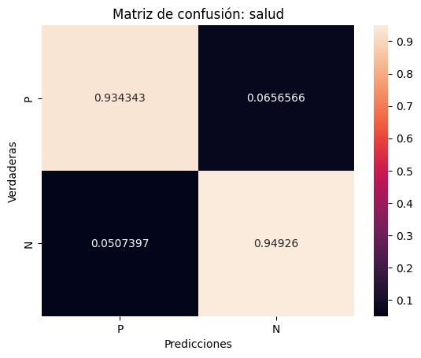

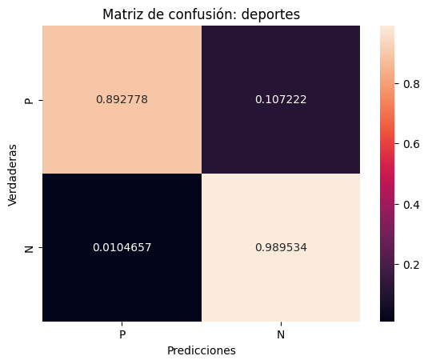

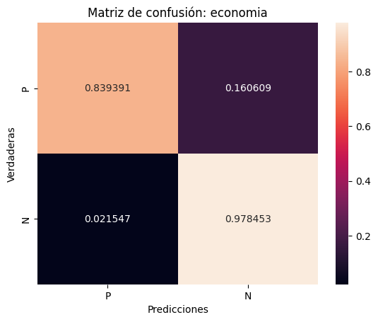
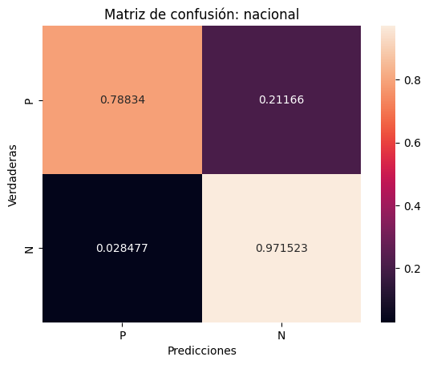

Matrices de confusión normalizadas
Versión 1: con números

Slide 28




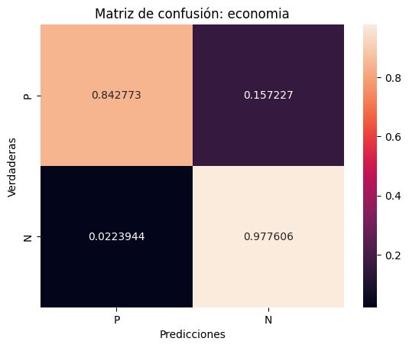


Matrices de confusión normalizadas
Versión 2: sin números

Slide 29
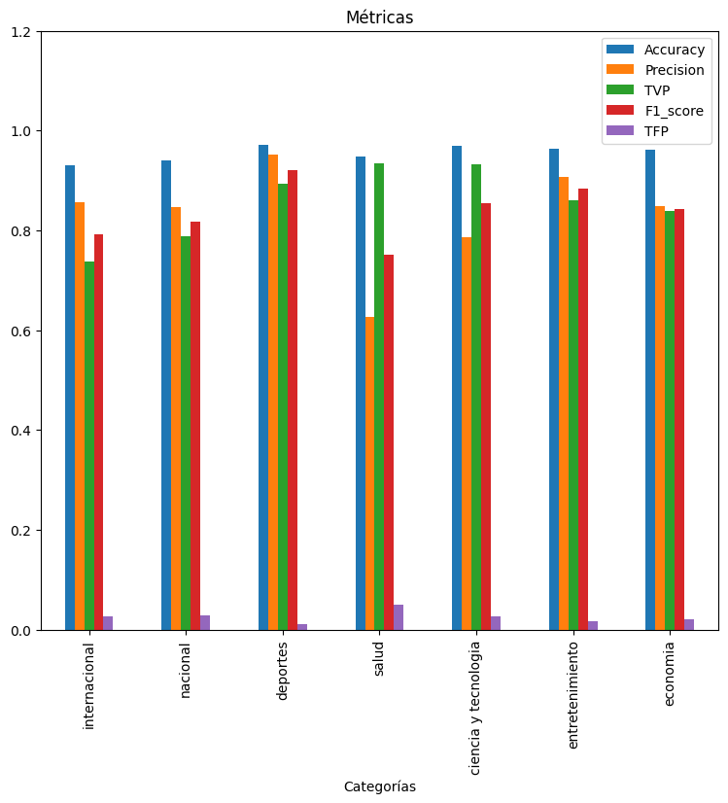

Promedio de métricas
Versión 1: con números
Versión 2: sin números

Slide 30
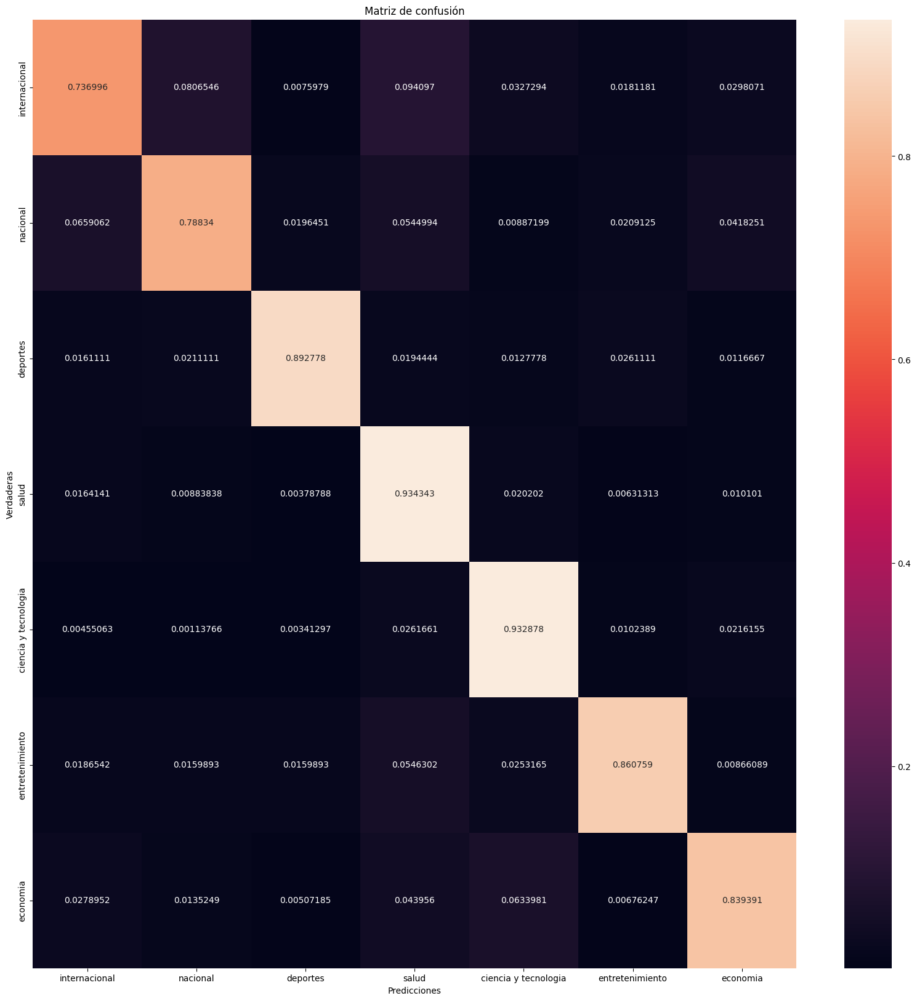
Matriz de confusión multiclase normalizada
Versión 1: con números

Slide 31

Matriz de confusión multiclase normalizada
Versión 2: sin números

Slide 32
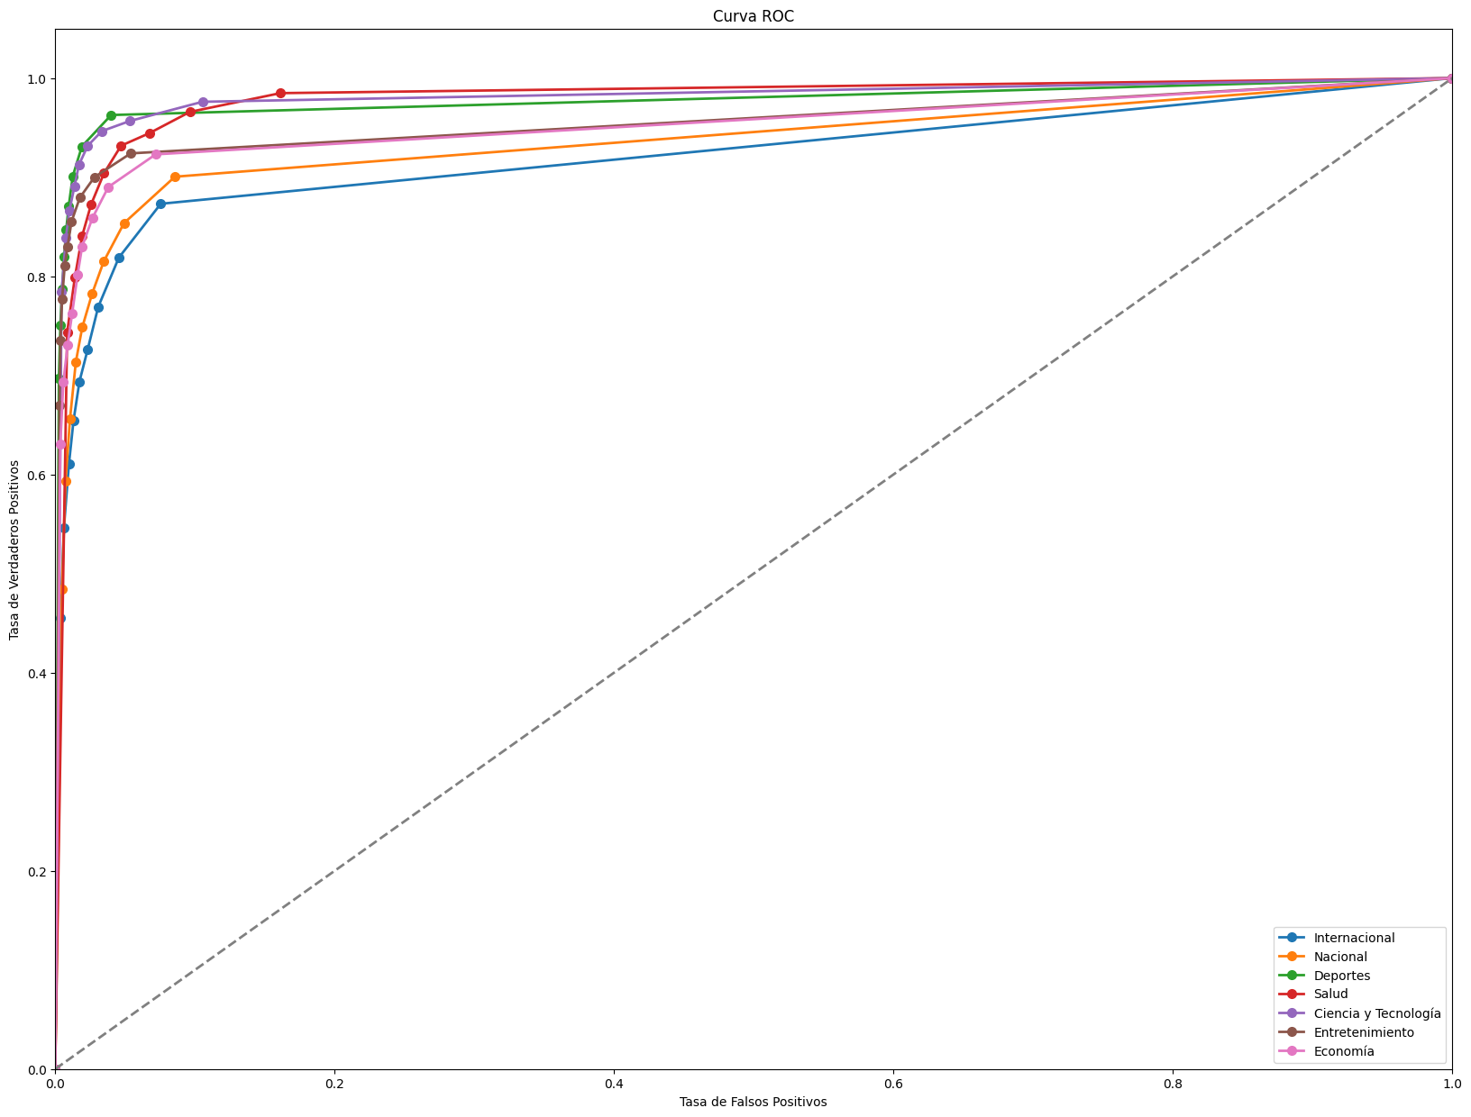

Promedio de curvas ROC
Versión 1: con números
Versión 2: sin números

Slide 33
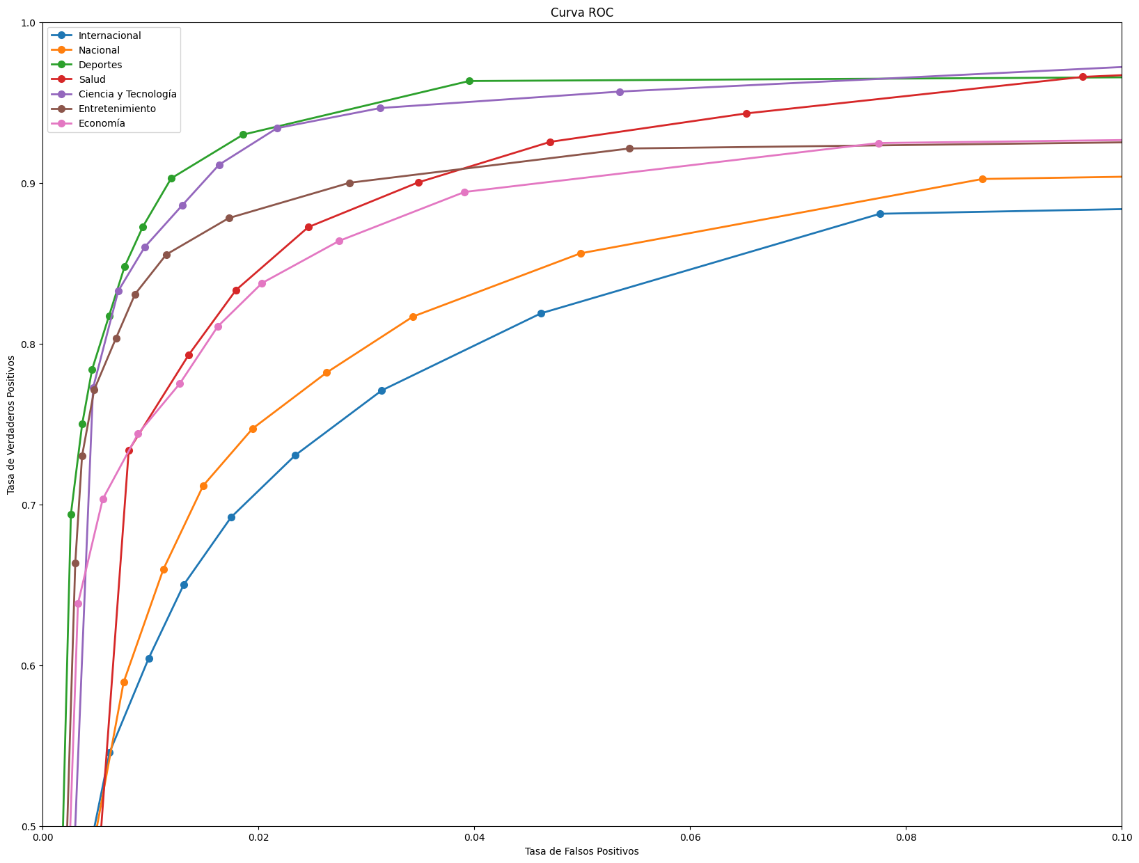

Zoom promedio de curvas ROC
Versión 1: con números
Versión 2: sin números

Slide 34
Promedio de AUC
Versión 1: con números
Versión 2: sin números
Mayor
Categoría | AUC
Ciencia y tecnología | 0.9810225891
Salud | 0.9789735222
Deportes | 0.9770756657
Entretenimiento | 0.956141623
Economía | 0.9521897236
Nacional | 0.9357151731
Internacional | 0.9218718339
Categoría | AUC
Ciencia y tecnología | 0.9799426456
Salud | 0.9790559753
Deportes | 0.9774183092
Entretenimiento | 0.9548038938
Economía | 0.9530885994
Nacional | 0.9366094697
Internacional | 0.925354332
Menor

Slide 35
Evaluación del modelo
Resumen
La diferencia entre los clasificadores con los números o sin ellos no es significativa.
Los números no afectan a la clasificación

Slide 36
Evaluación del modelo
Resumen
2. Las categorías ordenadas de mejor a peor clasificadas son:
AUC, MC (sin num) → (C y T, salud, deportes, entretenimiento, economía, nacional, internacional)
MC (num) → ( salud, C y T, deportes, entretenimiento, economía, nacional, internacional)
Precisión → ( deportes, entretenimiento, internacional, nacional, economía, C y T, salud)
Accuracy → ( deportes, C y T, entretenimiento, economía, salud, nacional, internacional)
TFP→ ( deportes, entretenimiento, economía, C y T, internacional, nacional, salud)
Notes:
Los mejores: deportes y entretenimiento.
Los malos: nacional e internacional.
Difícil de definir: salud y ciencia y tecnología.
Más o menos: economía.

Slide 37
Ejercicio 03
Probabilidad de admisión a la universidad

Slide 38
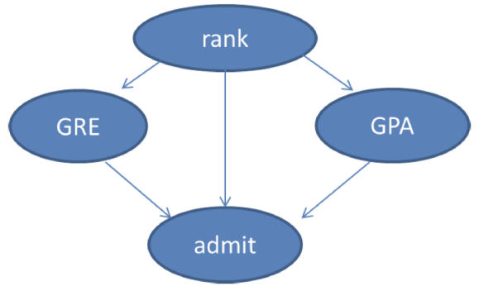
Contexto
400 registros
4 variables:
Admit: {0, 1}
GRE: numérica
GPA: numérica
Rank: categórica,
{1, 2, 3, 4}
binary.xlsx

Slide 39
Discretización de las variables
GRE:
GRE >= 500
1
GRE < 500
0
GPA:
GPA >= 3
1
GPA < 3
0

Slide 40
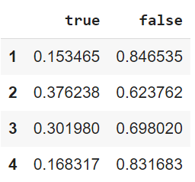
Cálculo de probabilidades
Probabilidad de rango
P(rank) = Frecuencia relativa + corrección de Laplace

Slide 41
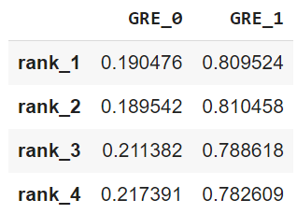
Cálculo de probabilidades
Probabilidad de GRE
P(GRE | rank) = P(GRE ∩ rank) + 1 / total del rank + 2

Slide 42
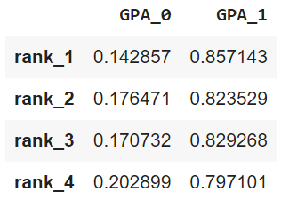
Cálculo de probabilidades
Probabilidad de GPA
P(GPA | rank) = P(GPA ∩ rank) + 1 / total del rank + 2

Slide 43
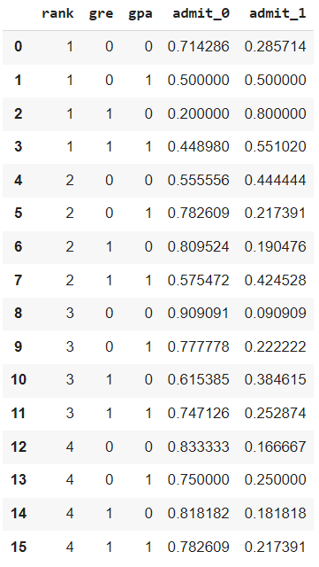
Cálculo de probabilidades
Probabilidad de admisión
P(admit| rank, GRE, GPA) =
P(admit ∩ rank ∩ GRE ∩ GPA) + 1 /
total del admit + 2

Slide 44
Ítem a
“Probabilidad de que una persona que proviene de una escuela con rango 1 no haya sido admitida en la universidad”
P ( rank = 1, admit = 0, GRE, GPA )
P (admit = 0 | rank = 1) =
= 0,4357
P ( rank = 1 )
Ya lo tenemos
Ej. 1er término del numerador (suma):
P(rank = 1, admit = 0, GRE = 0, GPA = 0) * P(GPA = 0 | rank = 1) * P(GRE = 0 | rank = 1) * P(rank = 1)

Slide 45
Ítem b
“Calcular la probabilidad de que una persona que fue a una escuela de rango 2, tenga GRE = 450 y GPA = 3.5 sea admitida en la universidad”
P (admit = 1, rank = 2, GRE = 0, GPA = 1)
P (admit = 1 | rank = 2, GRE = 0, GPA = 1) =
= 0,2174
P (rank = 2, GRE = 0, GPA = 1)
Ya lo calculamos

Slide 46
Ítem c
“En este ejercicio, ¿cúal es el proceso de aprendizaje?”
En este ejercicio en particular, se lleva a cabo el aprendizaje paramétrico, aplicando la corrección de Laplace, lo que permite modelar y hacer inferencias probabilísticas sobre las relaciones entre las variables rango, GRE, GPA y admisión de los estudiantes.
Notes:
Extracción de conocimiento y reglas de asociacion (ppt

Slide 47
Muchas gracias
¿Preguntas?

